Slide 1

Perceptrons de Múltiplas Camadas – MLP
Diego Duarte Menescal
www.linkedin.com/in/diegomenescal

Slide 2
Agenda
Revisão – Perceptron e arquitetura em rede
Feedfoward
Backpropagation
Clássico MNIST

Slide 3
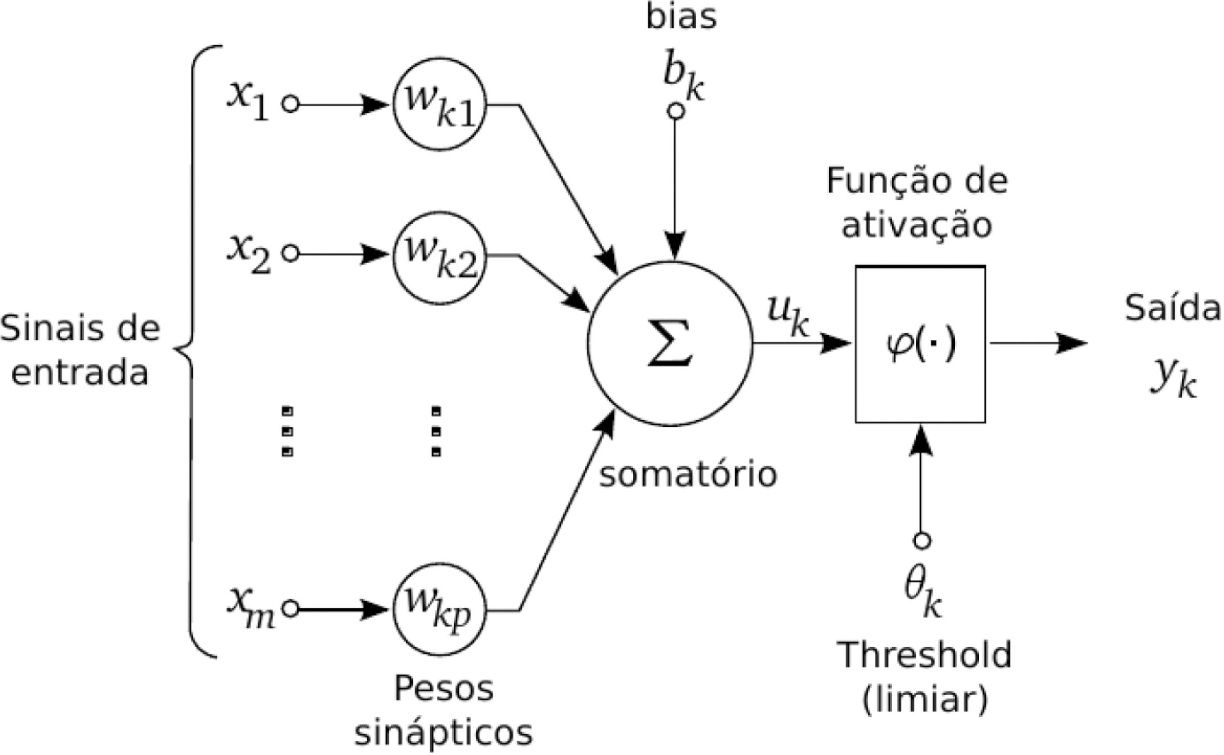
Revisão

Slide 4
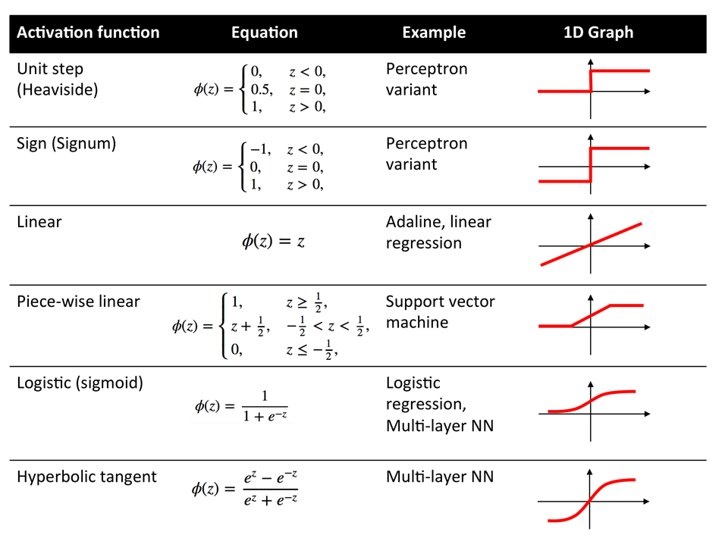
Funções de Ativação

Slide 5
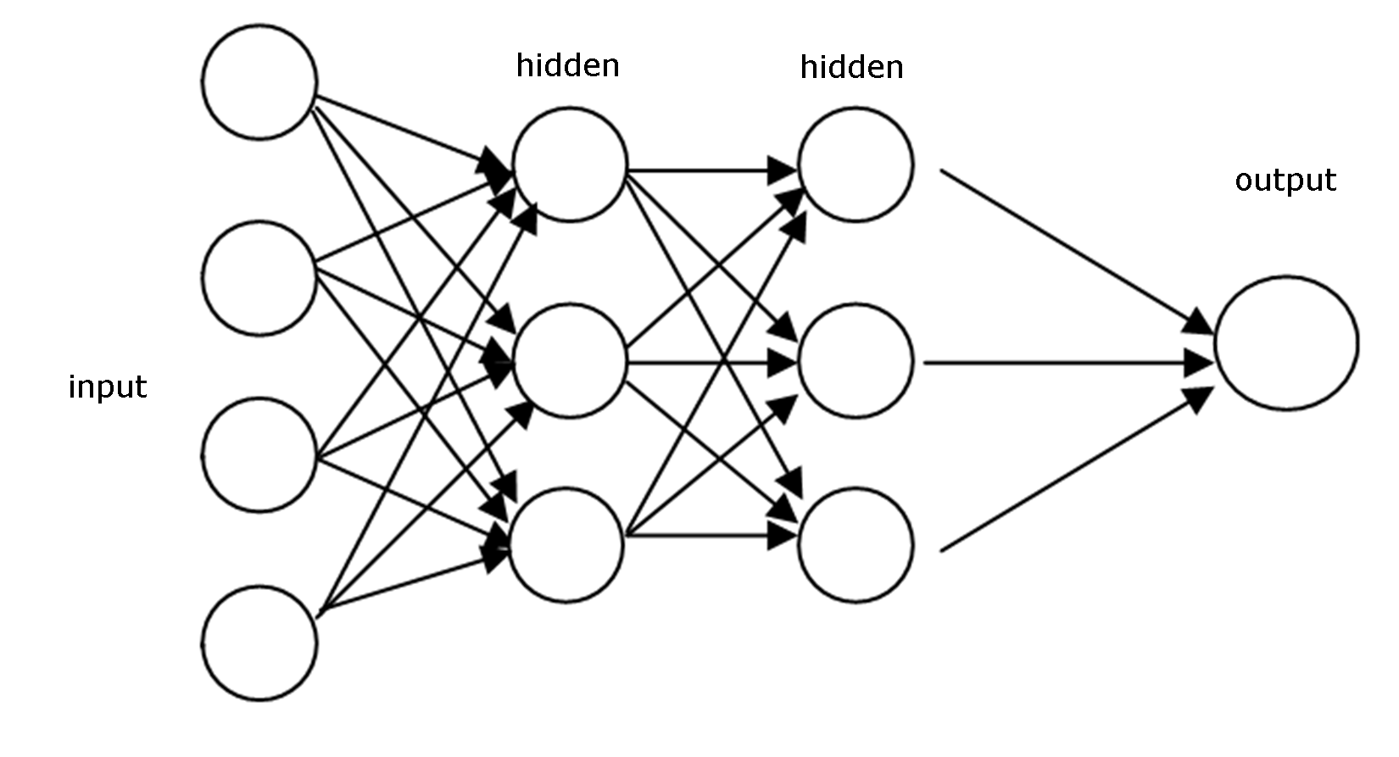
Redes Feedforward

Slide 6
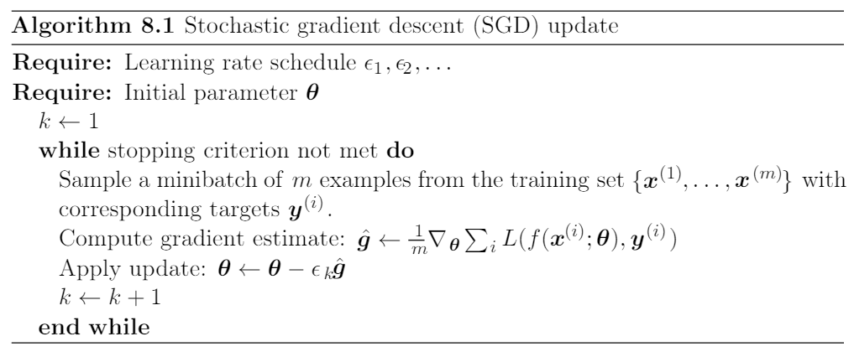
BackPropagation - Exemplo

Slide 7
Adicionando camadas de neurônios - MLP
Revivendo os clássicos - MNIST

Slide 8
